Slide 1

AMÉLIOREZ LE PRODUIT IA DE VOTRE START-UP
PROJET 6

Slide 2
↠ SOMMAIRE ↞
I. PRÉSENTATION DE LA PROBLÉMATIQUE
II. PRÉ-TRAITEMENT ET MODÉLISATION DES DONNÉES TEXTUELLES
III. PRÉ-TRAITEMENT ET MODÉLISATION DES DONNÉES VISUELLES
IV. CONCLUSION ET PERSPECTIVES

Slide 3

I. PRÉSENTATION DE LA PROBLÉMATIQUE
Poster des avis et des photos sur leur restaurant préféré
Mieux comprendre les avis postés par les utilisateurs
Détecter les sujets d’insatisfaction

Slide 4

II. PRÉ-TRAITEMENT ET MODÉLISATION DES DONNÉES TEXTUELLES
19 variables
861 013 individus
notes de commentaire ⩽ 4

Slide 5

II. PRÉ-TRAITEMENT ET MODÉLISATION DES DONNÉES TEXTUELLES
Le pré-traitement des commentaires
Retirer la ponctuation
Retirer les mots de liaison
Mettre en minuscule

Slide 6
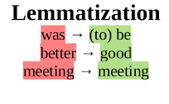
II. PRÉ-TRAITEMENT ET MODÉLISATION DES DONNÉES TEXTUELLES
Processus de « lemmatisation »
mots représentés sous forme canonique
EXEMPLES
verbe : infinitif
nom : masculin singulier

Slide 7
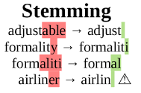
II. PRÉ-TRAITEMENT ET MODÉLISATION DES DONNÉES TEXTUELLES
Processus de « stemming »
Ne garder que la racine des mots
Supprimer préfixe et suffixe
Plus simple que la lemmatisation

Slide 8
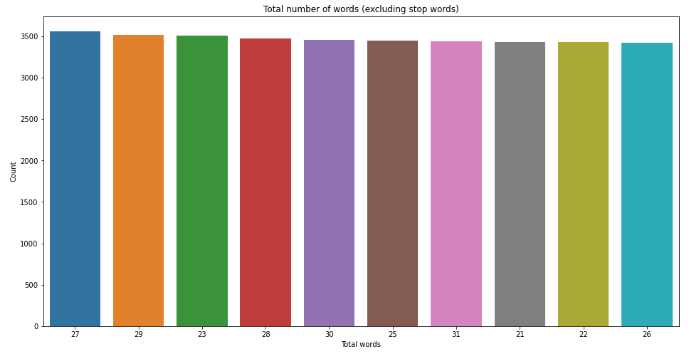
II. PRÉ-TRAITEMENT ET MODÉLISATION DES DONNÉES TEXTUELLES
Visualisation des données textuelles
Entre 23 et 29 mots
Un mot peut apparaître plus d’une fois

Slide 9
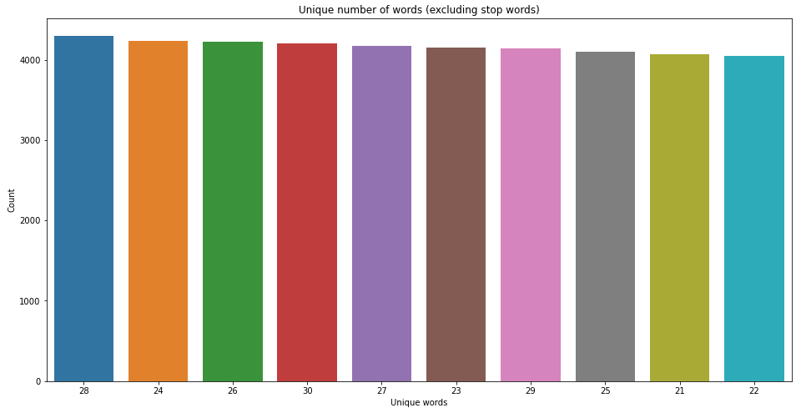
II. PRÉ-TRAITEMENT ET MODÉLISATION DES DONNÉES TEXTUELLES
Visualisation des données textuelles
entre 24 et 30 mots

Slide 10
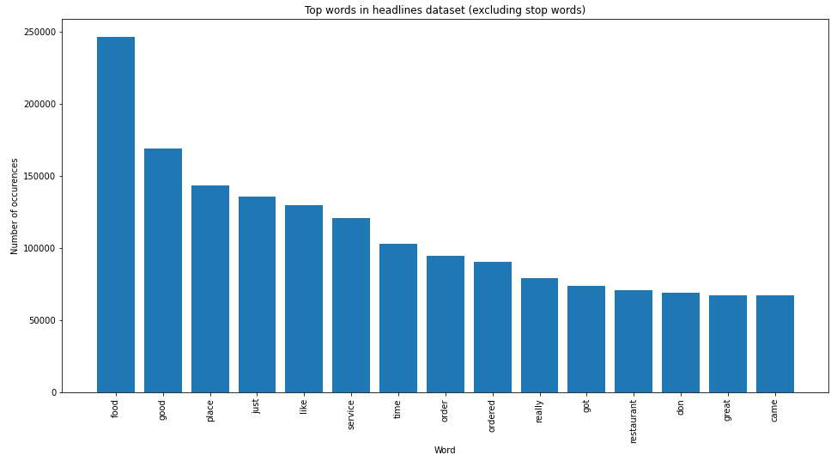
II. PRÉ-TRAITEMENT ET MODÉLISATION DES DONNÉES TEXTUELLES
Visualisation des données textuelles
Mots les plus utilisés : food, place, good

Slide 11
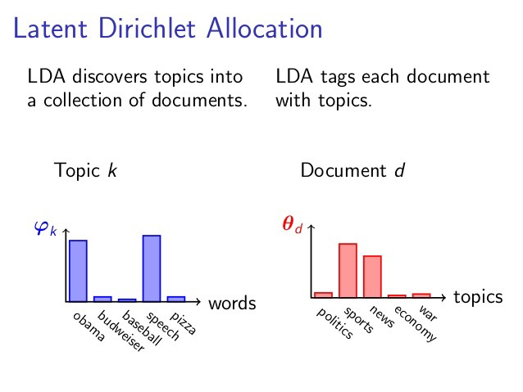
II. PRÉ-TRAITEMENT ET MODÉLISATION DES DONNÉES TEXTUELLES
Latent Dirichlet Allocation (LDA)
1 commentaire = 1 bag-of-word
Représentation d’un thème par une probabilité sur chaque mot
Formation de bigrammes et de trigrammes

Slide 12
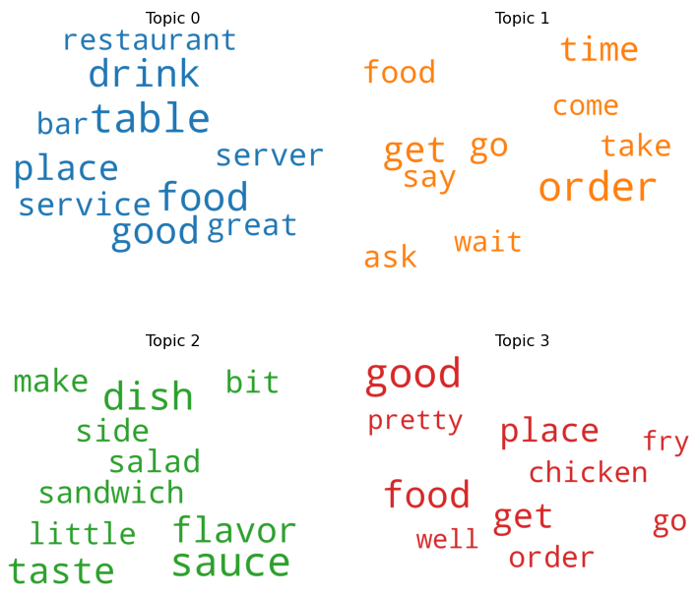
II. PRÉ-TRAITEMENT ET MODÉLISATION DES DONNÉES TEXTUELLES
Nuage de mots
Visualisation plus parlante
Topic 0 : attente de réservations
Topic 1 : commande en ligne

Slide 13
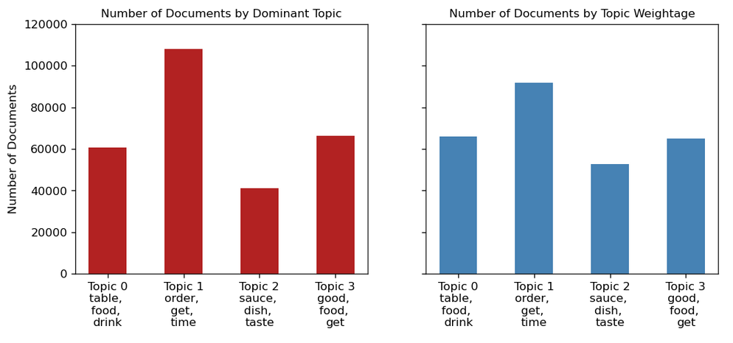
II. PRÉ-TRAITEMENT ET MODÉLISATION DES DONNÉES TEXTUELLES
Visualisation des données textuelles
Deux graphiques
Importance des topics dans l’ordre : 1, 3, 0 et 2

Slide 14
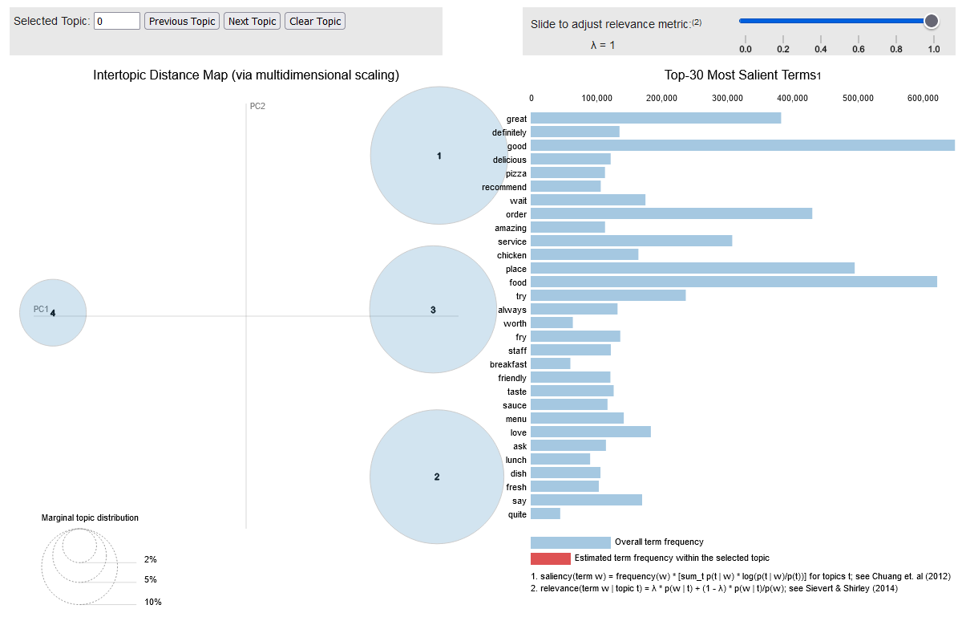
II. PRÉ-TRAITEMENT ET MODÉLISATION DES DONNÉES TEXTUELLES
Visualisation interactive LDA
Visualisation parlante
Les topics 1, 2 et 3 sont bons

Slide 15
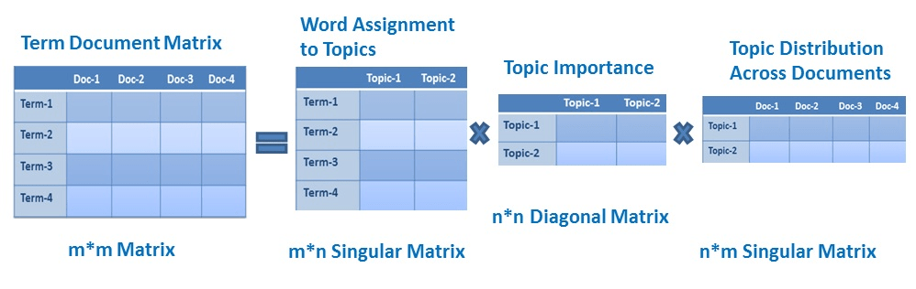
II. PRÉ-TRAITEMENT ET MODÉLISATION DES DONNÉES TEXTUELLES
Latent Semantic Analysis (LSA)
Voir sémantique cachée et sous-jacente (latente) de mots
Matrice documents-termes en entrée

Slide 16
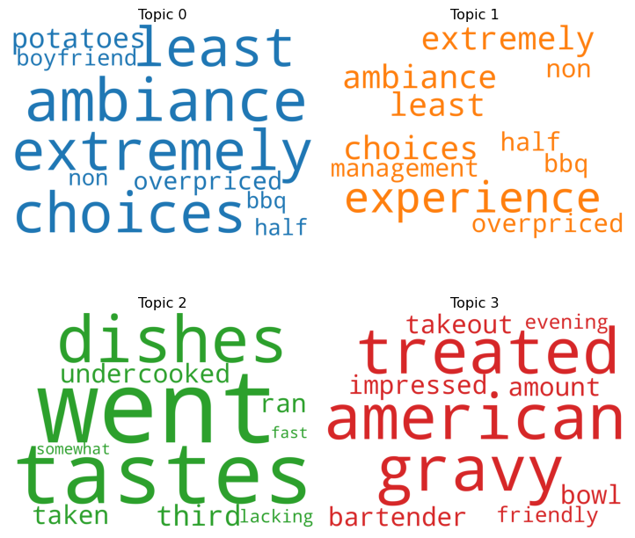
II. PRÉ-TRAITEMENT ET MODÉLISATION DES DONNÉES TEXTUELLES
Latent Semantic Analysis (LSA)
Topic 0 : prix trop élevé et du choix des menus
Topic 2 : goût, vaisselle et cuisson des plats
Topic 1 : ambiance dans le restaurant, expérience et management

Slide 17
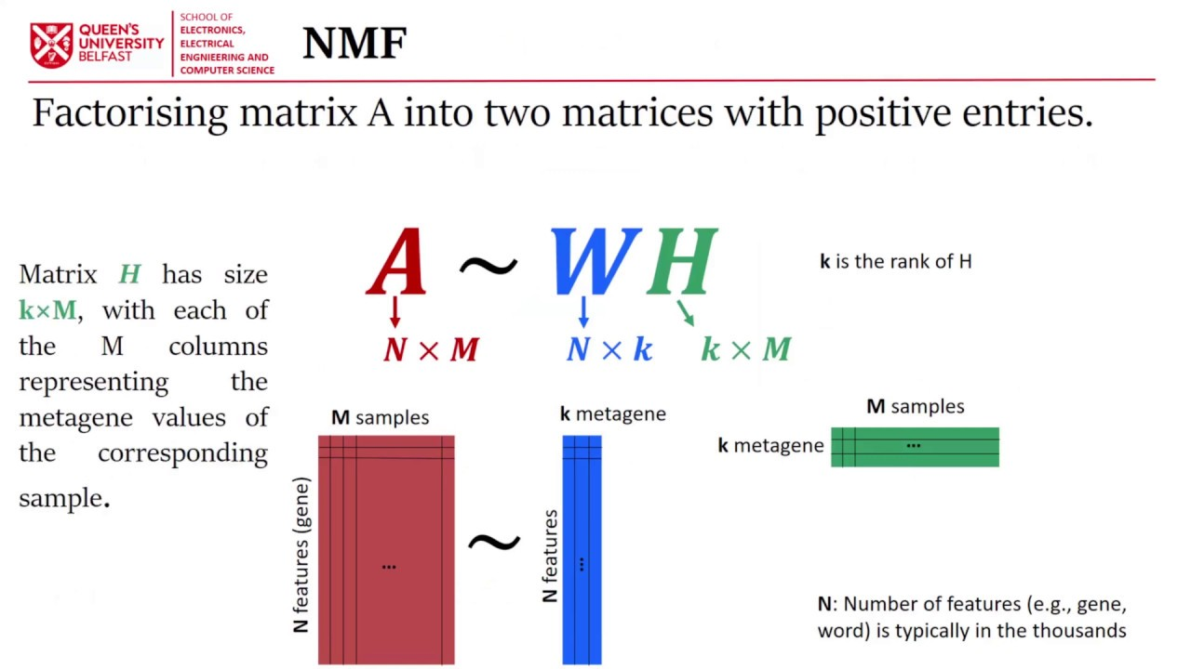
II. PRÉ-TRAITEMENT ET MODÉLISATION DES DONNÉES TEXTUELLES
Non-Negative Matrix Factorisation (NMF)
Technique non supervisée
Pas d'étiquetage des sujets
Décompose ou factorise les vecteurs de grande dimension en une représentation de dimension inférieure

Slide 18
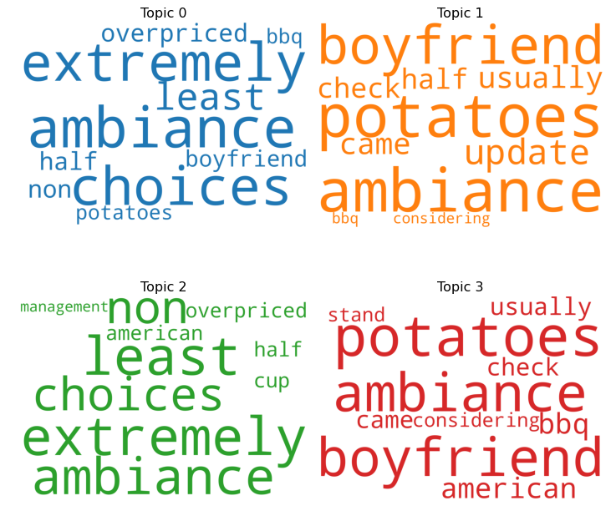
II. PRÉ-TRAITEMENT ET MODÉLISATION DES DONNÉES TEXTUELLES
Non-Negative Matrix Factorisation (NMF)
Topic 0 : ambiance, prix des plats, choix
Autres topics : moins clairs, plus difficile à décrypter

Slide 19
III. LE PRÉ-TRAITEMENT ET DE LA MODÉLISATION DES DONNÉES VISUELLES
4 variables
200 000 individus
5 labels différents équirépartis

Slide 20
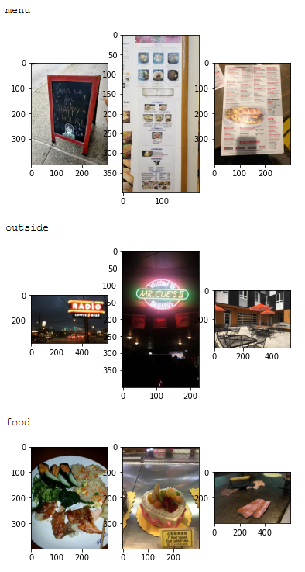
III. LE PRÉ-TRAITEMENT ET DE LA MODÉLISATION DES DONNÉES VISUELLES
Exemples d’images

Slide 21
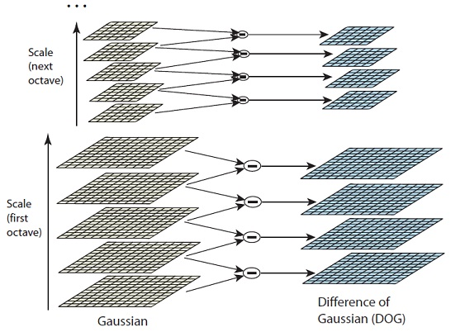
III. LE PRÉ-TRAITEMENT ET DE LA MODÉLISATION DES DONNÉES VISUELLES
Pré-traitement des images via sift
Création des descripteurs de chaque image
Image passée en gris et égalisée
Création des clusters de descripteurs avec MiniBatchKMeans

Slide 22
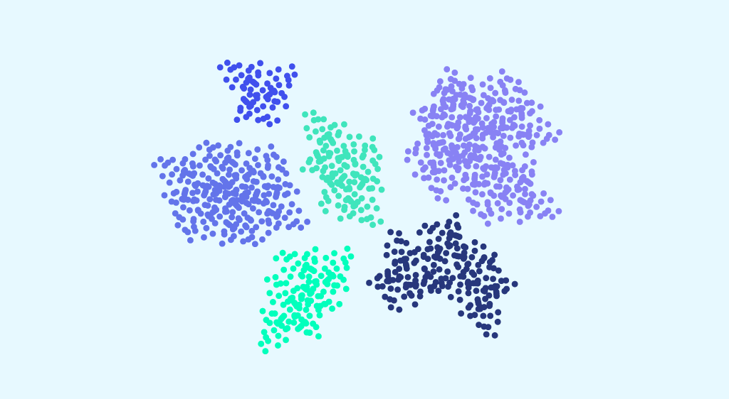
III. LE PRÉ-TRAITEMENT ET DE LA MODÉLISATION DES DONNÉES VISUELLES
Réduction de dimension
Variance > 99%
2177 dimensions
Réduction de dimension en 2 composantes T-SNE

Slide 23
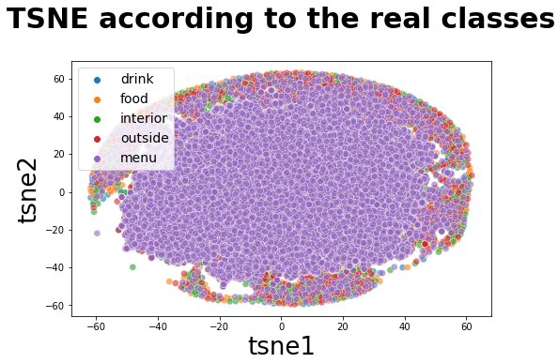
III. LE PRÉ-TRAITEMENT ET DE LA MODÉLISATION DES DONNÉES VISUELLES
Analyse visuelle : affichage T-SNE selon les catégories d'images
catégories non séparées
création de clusters à partir du T-SNE

Slide 24
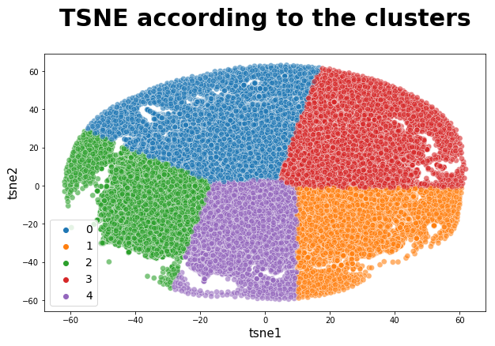
III. LE PRÉ-TRAITEMENT ET DE LA MODÉLISATION DES DONNÉES VISUELLES
Analyse visuelle : affichage T-SNE selon les catégories d'images
catégories bien séparées
score ARI : 0.0008

Slide 25

IV. CONCLUSION ET PERSPECTIVES

